Slide 1
哔哩哔哩视频播放助手
Bilibili Video Playback Assistant
User Interaction Technology
2153174 陈华机
2151136 朱开来
2152598 郑皓予

Slide 2
目录
CONTENTS
01
项目介绍
02
创意思路
Introduction
Creative ideas
03
项目展示
04
成员贡献
Project Presentation
Contribution

Slide 3
PART 01
项目介绍
Introduction

Slide 4
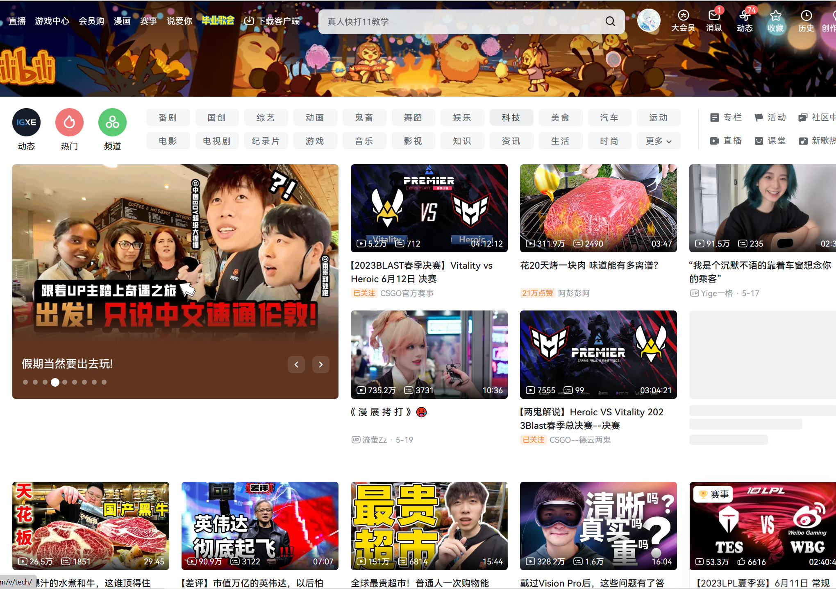

项目背景
Background
在当今社会，年轻人喜欢一边吃饭一边观看视频已成为常见现象。然而，这种情况下操作电脑或浏览视频网站会带来一些困难。佩戴手套或沾满油渍的手使得使用传统的鼠标或键盘进行视频播放变得不便。
关键词：外卖、电子榨菜
Bilibili
如何在吃饭时还能够毫不影响得继续进行视频操作成为我们思考的问题，并打算开发一款软件来解决这个问题

Slide 5
项目描述
Description
我们的程序是一款创新的视频播放辅助系统，它旨在为用户提供与哔哩哔哩视频互动的无缝和便捷体验，无需传统的鼠标和键盘输入。
在语音识别部分，程序允许用户通过语音命令控制某些功能。
A
B
C
D
手势识别部分通过直观的手势动作增强了程序的功能。
我们的应用程序将语音识别和手势识别技术相结合，使用户能够在无需手动输入的限制下享受他们所期望观看的视频。

Slide 6
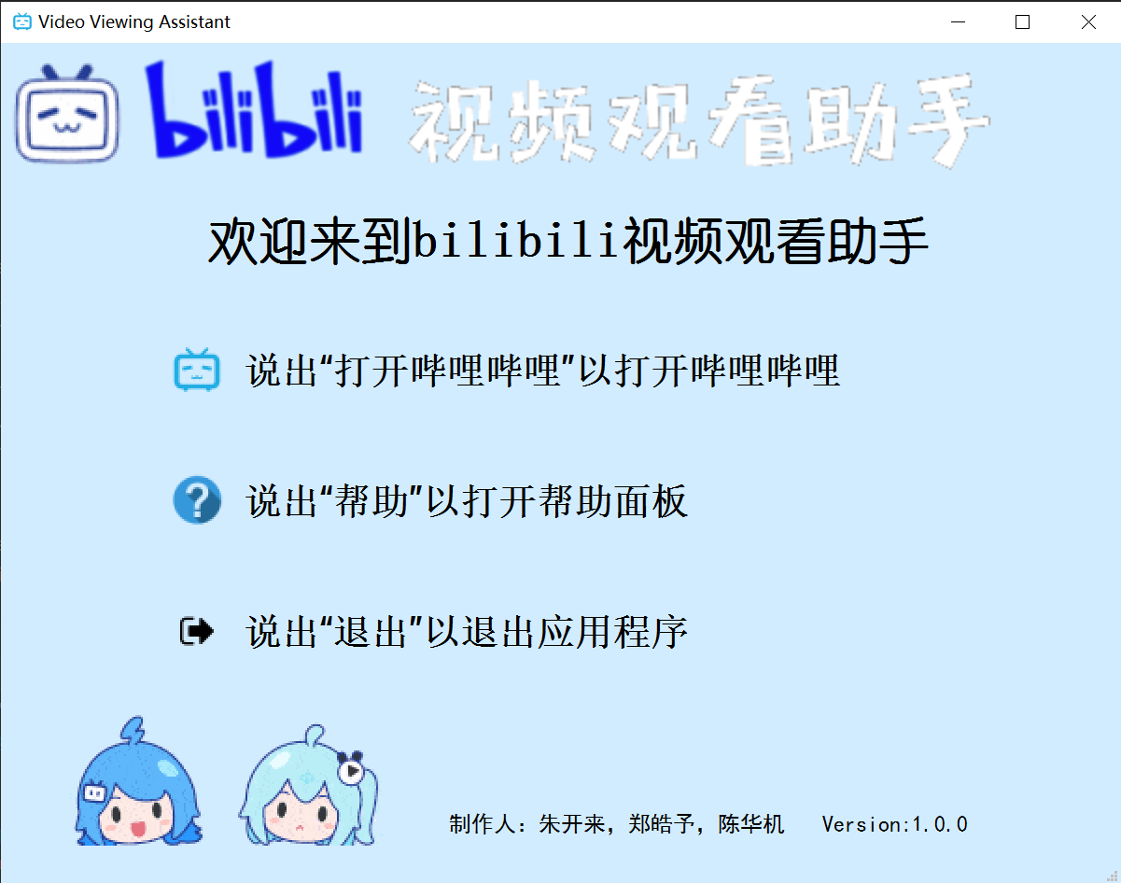
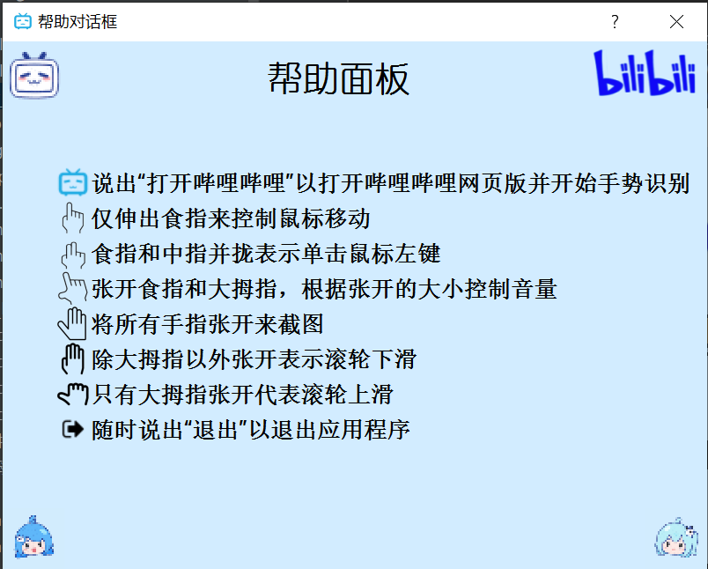

用户友好
User-friendliness
语音识别部分和手势识别部分体现了用户交互和用户友好的特性。用户可以通过语音输入指令或通过自然的手势动作来控制视频播放，无需接触键盘或鼠标，使操作更加直观、便捷和舒适。
不仅如此，用户界面的设计和反馈系统的实现也是为了提供用户友好的体验，使用户能够清楚地了解他们的操作结果，并且能够根据需要进行调整和控制。
打开页面
主页面
帮助页面

Slide 7
PART 02
创意思路
Creative ideas

Slide 8
创意思路1 | 原因
使用百度AI开放平台提供的语音识别技术，它可以将60秒以内的语音快速准确地识别为文字，支持手机应用语音交互、语音内容分析、机器人对话等多个场景。 | 先前使用的语音识别技术识别能力较差，经常识别不到说话；识别精准度较差，识别出来的语音常常与所说的大相径庭，并且不能连贯。

Slide 9
创意思路2 | 原因
使用mediapipe配合opencv进行手势识别 | Mediapipe和opencv可以实现离线状态下的高精度手势识别，无需额外设备支持，降低成本，易于操作。
在用户手势变换部分添加延时（比如食指中指合并实现鼠标单击、手指全张实现截图等位置） | 手势识别时间远低于手势动作变换时间，添加延时可避免短时间内对同一手势多次响应，比如多次单击鼠标等。由于延时较低且注意力在手势变换，用户无法察觉延时，使用体验大大提升。

Slide 10
PART 03
项目展示
Project presentation

Slide 11
实机操作演示
Operation demonstration

Slide 12
PART 04
成员贡献
Contribution

Slide 13

小组成员贡献相同
陈华机：共同制定项目大纲；搜寻项目相关可用资料；实现手势识别模块
朱开来：共同制定项目大纲；实现语音识别模块；UI界面设计；修改PPT
郑皓予：整合不同模块代码；设计UI界面；撰写REPORT文档；制作PPT

Slide 14
感谢老师一个学期以来的
悉心指导

